Slide 1



Konstrukcija
kompilatora
LLVM PASS: MERGERETURN INSTNAMER
CREATED BY:
Dejan Dragojlović 122/2020
Nikula Labus 094/2020

Slide 2
Cilj projekta
Implementirati dva LLVM pasa:
MergeReturn – objedinjavanje svih povratnih tačaka funkcije u jednu.
InstNamer – automatsko imenovanje nedefinisanih instrukcija i blokova.
Omogućeno da se oba pasa mogu zasebno i zajednički testirati.
Nakon implementacije InstNamer i MergeReturn pass-ova, sprovedeno je testiranje na više jednostavnih C++ programa.

Slide 3
InstNamer Pass
InstNamer je LLVM FunctionPass koji automatski dodeljuje imena svim anonimnim instrukcijama, osnovnim blokovima i argumentima u LLVM IR kodu.
Time se olakšava čitljivost, analiza i dalja obrada LLVM koda u alatima i dodatnim transformacijama.
Automatski imenuje:
nedefinisane argumente,
osnovne blokove,
instrukcije koje imaju rezultat.
Prefiks funkcije: dd_<ime_funkcije>_
Argumenti: dd_func_argX
Blokovi: dd_func_bbX
Instrukcije: dd_func_<opcode><id>

Slide 4
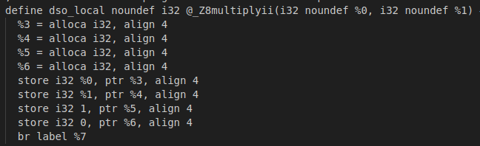

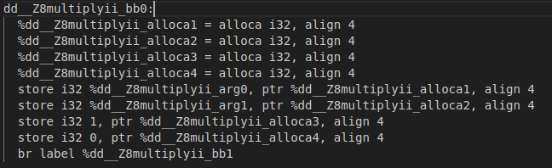
InstNamer Pass
Cilj pasa:
Ukloniti neimenovane entitete u IR kodu (npr. %0, %1, %2).
Dati imena koja prate strukturu i semantiku funkcije.
Omogućiti lakšu debug analizu i ručno čitanje generisanog IR-a.
Primer:

Slide 5
MergeReturn Pass u LLVM-u
LLVM Transformation Pass
Svrha: spajanje više “return” instrukcija u jednu izlaznu tačku
Koristi se da se pojednostavi CFG (Control Flow Graph)
Tipično se primenjuje posle generisanja SSA forme, pre optimizacija
Prednosti:
Jednostavniji Control Flow Graph (CFG)
Omogućava lakšu SSA analizu
Pomaže sledećim optimizacijama:
mem2reg
instcombine
simplifycfg
Ubrzava code generation jer backend vidi samo jedan ret

Slide 6
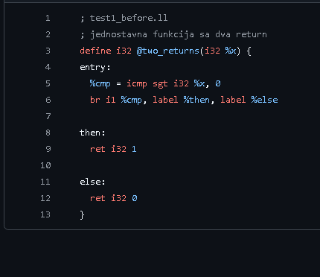
MergeReturn – Problem koji rešava
Postoje dva ret izlaza
CFG ima više izlaznih tačaka, što otežava:
analizu toka podataka
optimizacije kao što su dead code elimination, simplifycfg, licm

Slide 7
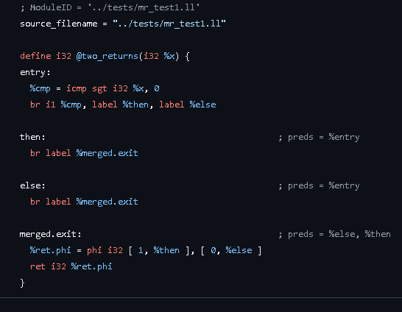
Kako izgleda posle mergereturn:
Sada postoji samo jedan ret na kraju (%merged.exit)
Phi node spaja vrednosti iz različitih grana
CFG sada ima jednu izlaznu tačku

Slide 8
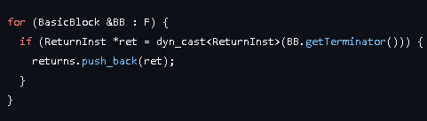
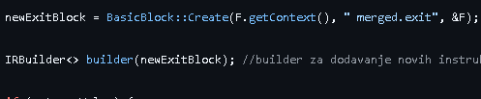
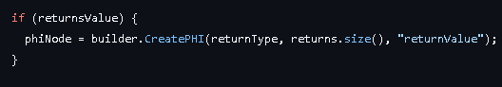
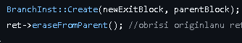
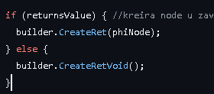
Code:
Sakupljaju se svi ReturnInst iz svih blokova u funkciji.
Ovo su kandidati koje ćemo spojiti u jedan zajednički izlaz.
Kreira se novi BasicBlock koji postaje jedini tačan izlaz iz funkcije
PHI čvor kombinuje sve vrednosti koje su različiti return izrazi vraćali.
Svaki originalni return se uklanja i umesto njega se pravi skok u merged.exit blok.
Funkcija sada ima samo jedan izlazni

Slide 9
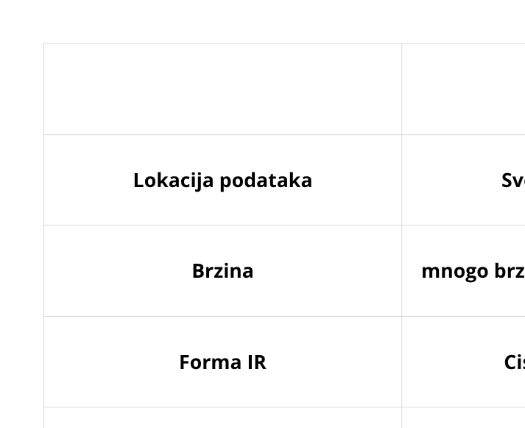
Why Phi and not alloca/load/store

Slide 10
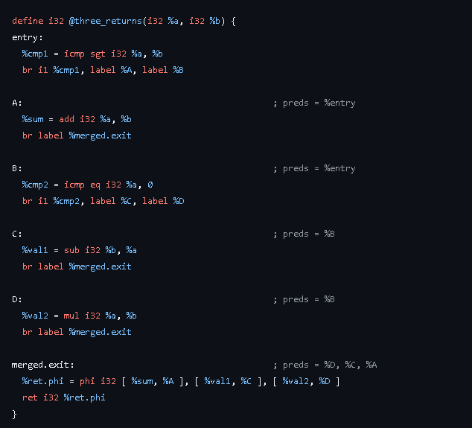
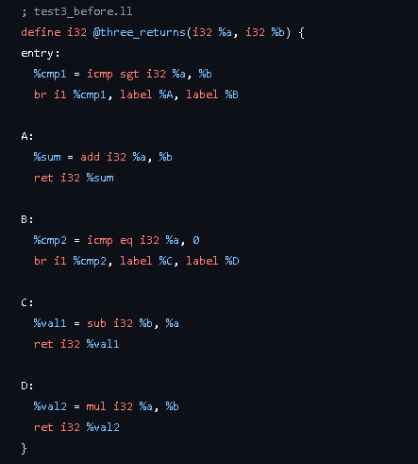
Primeri:

Slide 11
HVALA NA PAZNJI

